Slide 1
07
CHAPTER
데이터 형식과
내장 함수

Slide 2
01 데이터 형식의 종류
02 변수와 형 변환
03 내장 함수
04 JSON 데이터와 대용량 데이터 저장

Slide 3
학습목표
MySQL에서 지원하는 다양한 데이터 형식을 파악한다.
MySQL에서의 변수 사용법을 알고 변수의 데이터형을 변환하는 방법을 익힌다.
다양한 내장 함수를 학습한다.
JSON 데이터의 개념을 이해하고 처리 방식을 학습한다.
대용량 데이터를 저장하는 방법을 실습한다.

Slide 4
1-2 데이터베이스 형식의 종류
숫자 데이터 형식
DECIMAL 형식은 정확한 수치를 저장하고 FLOAT, REAL 형식은 근사치를 저장
소수점이 있는 실수는 되도록 DECIMAL 형식을 사용하여 저장하는 것이 바람직
예를 들어 -999999.99~999999.99 범위의 숫자를 저장할 때는 DECIMAL(9,2)로 설정
어떤 숫자를 부호 없는 정수로 지정하면
TINYINT는 0~255, SMALLINT는 0~65535,
MEDIUMINT는 0~16777215,
INT는 0~약 42억,
BIGINT는 0~약 1800경으로 표현할 수 있음
부호 없는 정수를 지정할 때는 뒤에 UNSIGNED 예약어를 붙임

Slide 5
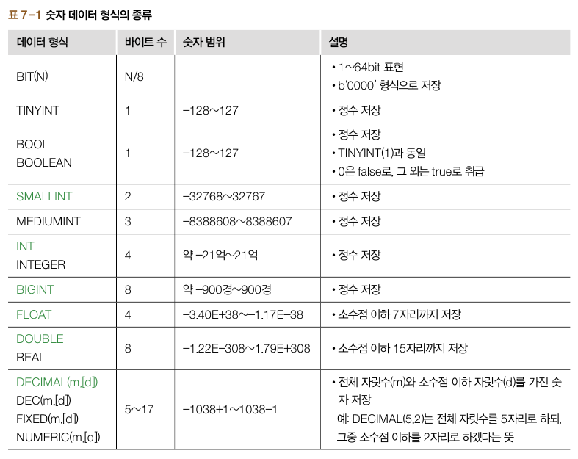
1-2 데이터베이스 형식의 종류
숫자 데이터 형식

Slide 6
1-2 데이터베이스 형식의 종류
문자 데이터 형식
CHAR 형식은 고정 길이 문자형을 저장하고 자릿수가 고정되어 있음
VARCHAR 형식은 가변 길이 문자형을 저장
BINARY와 VARBINARY 형식은 바이트 단위의 이진 데이터 값을 저장
TEXT 형식은 대용량 글자를 저장하기 위한 형식으로, 필요한 크기에 따라서 TINYTEXT, TEXT, MEDIUMTEXT, LONGTEXT 등의 형식을 사용할 수 있음
BLOB(Binary Large OBject) 형식은 사진, 동영상, 문서 파일 등의 대용량 이진 데이터를 저장
ENUM 형식은 열거형 데이터를 저장하는 데 사용
SET 형식은 최대 64개의 데이터를 2개씩 세트로 묶어서 저장할 때 사용

Slide 7
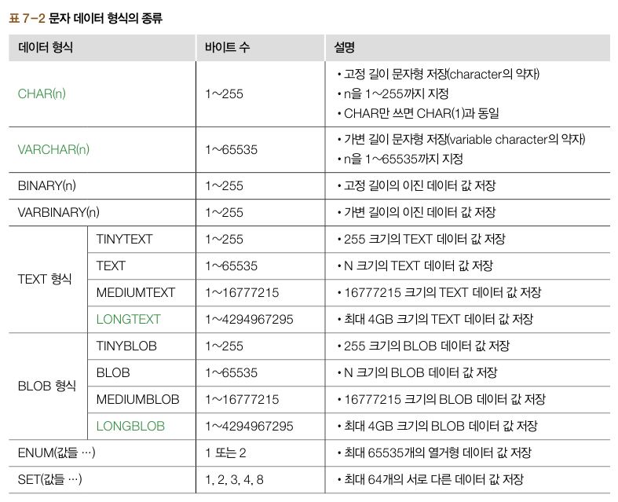
1-2 데이터베이스 형식의 종류
문자 데이터 형식

Slide 8
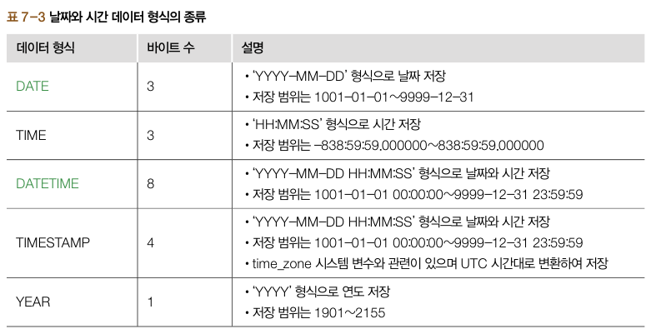
1-2 데이터베이스 형식의 종류
날짜와 시간 데이터 형식

Slide 9

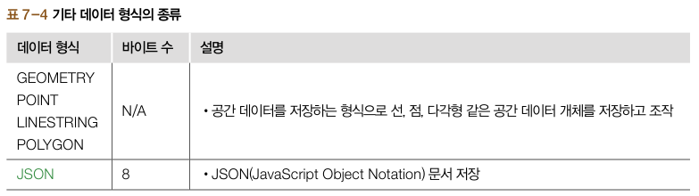
1-2 데이터베이스 형식의 종류
날짜 데이터 형식과 시간 데이터 형식의 차이
기타 데이터 형식
SELECT CAST('2020-10-19 12:35:29.123' AS DATE) AS 'DATE';
SELECT CAST('2020-10-19 12:35:29.123' AS TIME) AS 'TIME';
SELECT CAST('2020-10-19 12:35:29.123' AS DATETIME) AS 'DATETIME';

Slide 10
2-1 변수의 선언과 활용
변수 사용 형식
SET @변수이름 = 변수값; -- 변수 선언 및 값 대입
SELECT @변수이름; -- 변수 값 출력

Slide 11

[실습 7-1] 변수 사용하기
교재 225~259p 참고
1 cookDB 초기화하기
1-1 cookDB 초기화
1-2 열린 쿼리 창 모두 닫고 새 쿼리 창 열기
2 변수 사용하기
2-1 변수 선언하고 값 대입한 후 출력하기
USE cookDB;
SET @myVar1 = 5;
SET @myVar2 = 3;
SET @myVar3 = 4.25;
SET @myVar4 = 'MC 이름==> ‘;
SELECT @myVar1;
SELECT @myVar2 + @myVar3;
SELECT @myVar4 , userName FROM userTBL WHERE height > 180;

Slide 12

[실습 7-1] 변수 사용하기
교재 225~259p 참고
2-2 PREPARE 문과 EXECUTE 문에서 변수 활용
SET @myVar1 = 3;
PREPARE myQuery
FROM 'SELECT userName, height FROM userTBL ORDER BY height LIMIT ?';
EXECUTE myQuery USING @myVar1;

Slide 13


2-2 데이터 형식 변환 함수
데이터 형식 변환 함수
일반적으로 사용되는 데이터 형식 변환 함수는 CAST( )와 CONVERT( )
두 함수는 기능이 거의 비슷
cookDB의 구매 테이블 (buyTBL)에서 평균 구매 개수를 구하는 쿼리문
구매 개수를 정수로 출력
CAST(expression AS 데이터형식 [(길이)])
CONVERT(expression, 데이터형식 [(길이)])
USE cookDB;
SELECT AVG(amount) AS '평균 구매 개수' FROM buyTBL;
SELECT CAST(AVG(amount) AS SIGNED INTEGER) AS '평균 구매 개수' FROM buyTBL;
또는
SELECT CONVERT(AVG(amount), SIGNED INTEGER) AS '평균 구매 개수' FROM buyTBL;

Slide 14

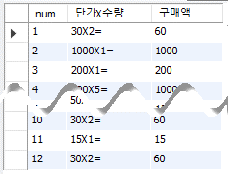
2-2 데이터 형식 변환 함수
CAST( ) 함수를 사용하면 다양한 구분자($, /, %, @)를 날짜 형식(-)으로도 변경할 수 있음
단가(price)와 수량(amount)을 곱한 실제 입금액을 출력하는 쿼리문
SELECT CAST('2020$12$12' AS DATE);
SELECT CAST('2020/12/12' AS DATE);
SELECT CAST('2020%12%12' AS DATE);
SELECT CAST('2020@12@12' AS DATE);
SELECT num, CONCAT(CAST(price AS CHAR(10)), 'X', CAST(amount AS CHAR(4)), '=') AS '단가X수량', price * amount AS '구매액’
FROM buyTBL;

Slide 15
2-2 데이터 형식 변환 함수
암시적인 형 변환
CAST( ) 함수나 CONVERT( ) 함수를 사용하지 않고 데이터 형식을 변환하는 것
암시적인 형 변환 예
1행 : 더하기 연산이므로 문자열을 정수로 변환한 후 처리
2행 : CONCAT( )은 문자열을 연결하는 함수이므로 문자열 그대로 처리
3행 : CONCAT( ) 함수 안의 정수 100을 문자열로 변환한 후 처리
4행 : 비교 연산으로 앞에 ‘3’이 들어간 문자열이 숫자 3으로 변경되어 결국 ‘1>3’으로 처리
5행 : 4행과 같은 방식으로 처리
6행 : 앞에 ‘m’이 들어간 문자열이 숫자로 변경되면 그냥 0이 되므로 결국 ‘0=0’으로 처리
1 SELECT '100' + '200'; -- 문자와 문자를 더함(정수로 변환한 후 처리)
2 SELECT CONCAT('100', '200'); -- 문자와 문자를 연결(문자열 그대로 처리)
3 SELECT CONCAT(100, '200'); -- 정수와 문자를 연결(정수를 문자로 변환하여 처리)
4 SELECT 1 > '3mega'; -- 정수인 3으로 변환한 후 비교
5 SELECT 4 > '3MEGA'; -- 정수인 3으로 변환한 후 비교
6 SELECT 0 = 'mega3'; -- 문자가 0으로 변환됨

Slide 16
3-1 내장 함수의 개요
내장 함수의 종류
제어 흐름 함수
문자열 함수
수학 함수
날짜/시간 함수
전체 텍스트 검색 함수
형 변환 함수
XML 함수
비트 함수
보안/압축 함수
정보 함수
공간 분석 함수
MySQL Enterprise 암호화 함수
JSON 함수

Slide 17
3-2 제어 흐름 함수
IF(수식, 참, 거짓)
수식이 참이면 두 번째 인수를 반환하고, 거짓이면 세 번째 인수를 반환
다음 쿼리문을 실행하면 ‘거짓이다’가 출력
IFNULL(수식1, 수식2)
수식1이 NULL이 아니면 수식1을 반환하고, 수식1이 NULL이면 수식2를 반환
다음 쿼리문의첫 번째는 ‘널이군요’가 출력되고, 두 번째는 ‘100’이 출력
NULLIF(수식1, 수식2)
수식1과 수식2가 같으면 NULL을 반환하고, 다르면 수식1을 반환
다음 쿼리문의 첫 번째는 ‘ NULL’이 출력되고, 두 번째는 ‘200’이 출력
SELECT IF(100>200, '참이다', '거짓이다');
SELECT IFNULL(NULL, '널이군요'), IFNULL(100, '널이군요');
SELECT NULLIF(100, 100), IFNULL(200, 100);

Slide 18
3-2 제어 흐름 함수
CASE … WHEN … ELSE … END
CASE는 내장 함수가 아니라 연산자(operator)
다중 분기에 사용
다음 예에서는 CASE 뒤의 값이 10이므로 세 번째 WHEN이 수행되어 ‘십’이 출력되고 해당하는 사항이 없다면 ELSE 부분이 출력됨
SELECT CASE 10
WHEN 1 THEN '일’
WHEN 5 THEN '오’
WHEN 10 THEN '십’
ELSE '모름’
END;

Slide 19
3-3 문자열 함수
ASCII(아스키코드), CHAR(숫자)
문자의 아스키코드 값을 반환하거나 숫자의 아스키코드 값에 해당하는 문자를 반환
다음 쿼리 문의 첫 번째는 ‘65’가 출력되고, 두 번째는 ‘A’가 출력
BIT_LENGTH(문자열), CHAR_LENGTH(문자열), LENGTH(문자열)
BIT_LENGTH( ) 함수는 할당된 비트 크기를 반환
CHAR_LENGTH( ) 함수는 문자의 개수를 반환
LENGTH( ) 함수는 할당된 바이트 수를 반환
MySQL은 기본적으로 UTF-8 코드를 사용하기 때문에 영문은 문자당 1바이트를, 한글은 문자당 3바이트를 할당
CONCAT(문자열1, 문자열2, …), CONCAT_WS(문자열1, 문자열2, …)
CONCAT( ) 함수는 문자열을 이어줌
CONCAT_WS( ) 함수는 구분자와 함께 문자열을 이어줌
다음 쿼리문을 실행하면 구분자 /를 추가하여 ‘2020/01/01’이 출력
SELECT ASCII('A'), CHAR(65);
SELECT BIT_LENGTH('abc'), CHAR_LENGTH('abc'), LENGTH('abc');
SELECT BIT_LENGTH('가나다'), CHAR_LENGTH('가나다'), LENGTH('가나다');
SELECT CONCAT_WS('/', '2020', '01', '01');

Slide 20
3-3 문자열 함수
ELT(위치, 문자열1, 문자열2, …), FIELD(찾을 _ 문자열, 문자열1, 문자열2, …), FIND_IN_SET(찾을 _ 문자 열, 문자열 _ 리스트), INSTR(기준 _ 문자열, 부분 _ 문자열), LOCATE(부분 _ 문자열, 기준 _ 문자열)
ELT( ) 함수는 첫 번째 인수인 ‘위치’에 적힌 숫자를 보고 그 숫자 번째에 있는 문자열을 반환
FIELD( ) 함수는 찾을 문자열의 위치를 찾아 반환하는데, 매치되는 문자열이 없으면 0을 반환
FIND_IN_SET( ) 함수는 찾을 문자열을 문자열 리스트에서 찾아 위치를 반환
INSTR( ) 함수는 기준 문자열에서 부분 문자열을 찾아그 시작 위치를 반환
LOCATE( ) 함수는 INSTR( ) 함수와 동일하지만 파라미터의 순서가 반대
다음 쿼리문을 실행하면 ‘둘, 2, 2, 3, 3’이 출력
FORMAT(숫자, 소수점_자릿수)
숫자를 소수점 이하 자릿수까지 표현하고 1000단위마다 쉼표(,)를 넣음
다음 쿼리문을 실행하면 ‘123.456.1235’가 출력
SELECT ELT(2, '하나', '둘', '셋'), FIELD('둘', '하나', '둘', '셋'), FIND_IN_SET('둘', '하나,둘,셋'), INSTR('하나둘셋', '둘'), LOCATE('둘', '하나둘셋');
SELECT FORMAT(123456.123456, 4);

Slide 21
3-3 문자열 함수
BIN(숫자), HEX(숫자), OCT(숫자)
2진수, 16진수, 8진수의 값을 반환
다음 쿼리문을 실행하면 ‘abcdefgh’와 ‘ABCDEF GH’가 출력
INSERT(기준 _ 문자열, 위치, 길이, 삽입할 _ 문자열)
기준 문자열의 위치부터 길이만큼을 지우고 삽입할 문자열을 끼워넣음
다음 쿼리문을 실행하면 ‘ab@@@@ghi’와 ‘ab@@@@efghi’가 출력
LEFT(문자열, 길이), RIGHT(문자열, 길이)
왼쪽 또는 오른쪽에서 문자열의 길이만큼 반환
다음 쿼리문을 실행하면 ‘abc’와 ‘ghi’가 출력
SELECT LOWER('abcdEFGH'), UPPER('abcdEFGH');
SELECT INSERT('abcdefghi', 3, 4, '@@@@'), INSERT('abcdefghi', 3, 2, '@@@@');
SELECT LEFT('abcdefghi', 3), RIGHT('abcdefghi', 3);

Slide 22
3-3 문자열 함수
LOWER(문자열), UPPER(문자열)
대문자를 소문자로, 소문자를 대문자로 바꿈
다음 쿼리문을 실행하면 2진수 ‘11111’, 16진수 ‘1F’, 8진수 ‘37’이 출력
LPAD(문자열, 길이, 채울_문자열), RPAD(문자열, 길이, 채울_문자열)
문자열을 길이만큼 늘리고 빈 곳을 채울 문자열로 채움
다음 쿼리문을 실행하면 ‘###쿡북’과 ‘쿡 북###’가 출력
LTRIM(문자열), RTRIM(문자열)
문자열의 왼쪽 또는 오른쪽 공백을 제거(중간의 공백은 제거되지 않음)
다음 쿼리문을 실행 하면 둘 다 공백이 제거된 ‘쿡북’이 출력
SELECT BIN(31), HEX(31), OCT(31);
SELECT LPAD('쿡북', 5, '##'), RPAD('쿡북', 5, '##');
SELECT LTRIM(' 쿡북'), RTRIM('쿡북 ');

Slide 23
3-3 문자열 함수
TRIM(문자열), TRIM(방향 자를_문자열 FROM 문자열)
TRIM( ) 함수는 문자열의 앞뒤 공백을 모두 없앰
‘방향’ 인자에는 앞을 의미하는 LEADING, 양쪽을 의미하는 BOTH, 뒤를 의미하는 TRAILING이 올 수 있음
다음 쿼리문을 실행하면 ‘쿡북’과 ‘재미있어요.’가 출력
REPEAT(문자열, 횟수)
문자열을 횟수만큼 반복
다음 쿼리문을 실행하면 ‘쿡북쿡북쿡북’이 출력
REPLACE(문자열, 원래 _ 문자열, 바꿀 _ 문자열)
문자열에서 원래 문자열을 찾아 바꿀 문자열로 치환
다음 쿼리문을 실행하면 ‘ IT CookBook MySQL’이 출력
SELECT TRIM(' 쿡북 '), TRIM(BOTH 'ㅋ' FROM 'ㅋㅋㅋ재미있어요.ㅋㅋㅋ');
SELECT REPEAT('쿡북', 3);
SELECT REPLACE ('IT 쿡북 MySQL', '쿡북' , 'CookBook');

Slide 24
3-3 문자열 함수
REVERSE(문자열)
문자열의 순서를 거꾸로 반환
다음 쿼리문을 실행하면 ‘ LQSyM’이 출력
SPACE(길이)
길이만큼의 공백을 반환
다음 쿼리문을 실행하면 ‘ IT CookBook MySQL’이 출력
SUBSTRING(문자열, 시작위치, 길이) 또는 SUBSTRING(문자열 FROM 시작위치 FOR 길이)
시작 위치부터 길이만큼 문자를 반환
길이를 생략하면 문자열의 끝까지 반환
다음 쿼리 문을 실행하면 ‘민국’이 출력
SELECT REVERSE ('MySQL');
SELECT CONCAT('IT', SPACE(10), 'CookBook MySQL');
SELECT SUBSTRING('대한민국만세', 3, 2);

Slide 25
3-3 문자열 함수
SUBSTRING_INDEX(문자열, 구분자, 횟수)
문자열에서 구분자가 왼쪽부터 ‘횟수’ 인자에 적힌 숫자 번째 나오면 그 이후의 문자열은 버리고 앞에 있는 문자열만 출력
횟수가 음수이면 오른쪽부터 세어 왼쪽의 남은 문자열을 버리고 출력
다음 쿼리문을 실행하면 ‘www.mysql’과 ‘mysql.com’이 출력
SELECT SUBSTRING_INDEX('www.mysql.com', '.', 2), SUBSTRING_INDEX('www.mysql.com', '.', -2);

Slide 26
3-4 수학 함수
ABS(숫자)
숫자의 절댓값을 계산
다음 쿼리문을 실행하면 절댓값인 ‘100’이 출력
CEILING(숫자), FLOOR(숫자), ROUND(숫자)
올림, 내림, 반올림을 계산
다음 쿼리문을 실행하면 ‘5, 4, 5’가 출력
CONV(숫자, 원래 _ 진수, 변환할 _ 진수)
숫자를 원래 진수에서 변환할 진수로 변환
다음 쿼리문을 실행하면 16진수 AA를 2진수로 변환한 ‘10101010’과 10진수 100을 8진수로 변환한 ‘144’가 출력
SELECT ABS(-100);
SELECT CEILING(4.7), FLOOR(4.7), ROUND(4.7);
SELECT CONV('AA', 16, 2), CONV(100, 10, 8);

Slide 27
3-4 수학 함수
DEGREES(숫자), RADIANS(숫자), PI( )
DEGREES( ) 함수는 라디안 값을 각도 값으로 변환
RADIANS( ) 함수는 각도 값을 라디안 값으로 변환
PI( ) 함수는 파이 값인 3.141592를 반환
다음 쿼리문을 실행하면 파이의 각도 값인 ‘180’과 180의 라디안 값인 3.141592…가 출력
MOD(숫자1, 숫자2) 또는 숫자1 % 숫자2 또는 숫자1 MOD 숫자2
숫자1을 숫자2로 나눈 나머지 값을 반환
다음 쿼리문을 실행하면 모두 157을 10으로 나눈 나머지 값 ‘ 7’이 출력
POW(숫자1, 숫자2), SQRT(숫자)
POW( ) 함수는 숫자1을 숫자2만큼 거듭제곱한 값을 반환
SQRT( ) 함수는 숫자의 제곱근을 반환
다음 쿼리문을 실행하면 2의 3제곱인 8과 루트 9의 값인 3이 출력
SELECT DEGREES(PI()), RADIANS(180);
SELECT MOD(157, 10), 157 % 10, 157 MOD 10;
SELECT POW(2,3), SQRT(9);

Slide 28
3-4 수학 함수
RAND( )
0 이상 1 미만의 실수를 구함
다음 쿼리문을 실행하면 0~1 미만의 실수와 주사위 숫자가 출력
SIGN(숫자)
숫자가 양수, 0, 음수인지 구하여 1, 0, -1 중 하나를 반환
다음 쿼리문을 실행하면 ‘1, 0, -1’ 이 출력
TRUNCATE(숫자, 정수)
숫자를 소수점을 기준으로 정수 위치까지 구하고 나머지는 버림
다음 쿼리문을 실행하면 ‘12345.12’와 ‘12300’이 출력
SELECT RAND(), FLOOR(1 + (RAND() * (6-1)));
SELECT SIGN(100), SIGN(0), SIGN(-100.123);
SELECT TRUNCATE(12345.12345, 2), TRUNCATE(12345.12345, -2);

Slide 29
3-4 수학 함수
ACOS(숫자), ASIN(숫자), ATAN(숫자), ATAN2(숫자1, 숫자2), SIN(숫자), COS(숫자), TAN(숫자)
삼각 함수와 관련된 함수를 제공
EXP(X), LN(숫자), LOG(숫자), LOG(밑수, 숫자), LOG2(숫자), LOG10(숫자)
지수, 로그와 관련된 함수를 제공

Slide 30
3-5 날짜/시간 함수
ADDDATE(날짜, 차이), SUBDATE(날짜, 차이)
날짜를 기준으로 차이를 더하거나 뺀 날짜를 반환
다음 쿼리문을 실행하면 31일 후 또는 한 달후인 ‘2020-02-01’과 31일 전 또는 한 달 전인 ‘2019-12-01’이 출력
ADDTIME(날짜/시간, 시간), SUBTIME(날짜/시간, 시간)
날짜/시간을 기준으로 시간을 더하거나 뺀 결과를 반환
다음 쿼리문의 첫 번째는 1시간 1분 1초 후인 ‘2020-01-02 01:01:00’과 2시간 10분 10초 후인 ‘17:10:10’이 출력되고, 두 번째는 1시간 1분 1초 전인 ‘2020-01-01 22:58:58’과 2시간 10분 10초 전인 ‘12:49:50’이 출력
SELECT ADDDATE('2020-01-01', INTERVAL 31 DAY), ADDDATE('2020-01-01', INTERVAL 1 MONTH);
SELECT SUBDATE('2020-01-01', INTERVAL 31 DAY), SUBDATE('2020-01-01', INTERVAL 1 MONTH);
SELECT ADDTIME('2020-01-01 23:59:59', '1:1:1'), ADDTIME('15:00:00', '2:10:10');
SELECT SUBTIME('2020-01-01 23:59:59', '1:1:1'), SUBTIME('15:00:00', '2:10:10');

Slide 31
3-5 날짜/시간 함수
YEAR(날짜), MONTH(날짜), DAY(날짜), HOUR(시간), MINUTE(시간), SECOND(시간), MICROSECOND(시간)
날짜 또는 시간에서 연, 월, 일, 시, 분, 초, 밀리초를 구함
다음 쿼리문을 실행하면 현재 연, 월, 일, 시, 분, 초, 밀리초가 출력
DATE( ), TIME( )
DATETIME 형식에서 연-월-일과 시:분:초만 추출
다음 쿼리문을 실행하면 현재 연-월-일과 시:분:초가 출력
DATEDIFF(날짜1, 날짜2), TIMEDIFF(날짜1또는 시간1, 날짜1또는 시간2)
DATEDIFF( ) 함수는 날짜1-날짜2의 결과를 반환
다음 쿼리문을 실행하면 2023년 1월 1일에서 오늘 날짜를 뺀 일자와 ‘11:12:49’가 출력
SELECT YEAR(CURDATE()), MONTH(CURRENT_DATE()), DAYOFMONTH(CURRENT_DATE);
SELECT HOUR(CURTIME()), MINUTE(CURRENT_TIME()), SECOND(CURRENT_TIME), MICROSECOND(CURRENT_TIME);
SELECT DATE(NOW()), TIME(NOW());
SELECT DATEDIFF('2023-01-01', NOW()), TIMEDIFF('23:23:59', '12:11:10');

Slide 32
3-5 날짜/시간 함수
DAYOFWEEK(날짜), MONTHNAME( ), DAYOFYEAR(날짜)
DAYOFWEEK( ) 함수는 요일(1: 일~7: 토) 반환
MONTHNAME( ) 함수는 월의 영문(January ~December) 반환
DAYOFYEAR( ) 함수는 1년 중 몇 번째 날(1~366)인지를 반환
다음 쿼리문을 실행하면 현재 요일이 숫자로, 현재 월이 영문으로, 1년 중 며칠이 지났는지 숫자로 출력
LAST_DAY(날짜)
입력한 월의 마지막 날짜를 반환
다음 쿼리 문을 실행하면 ‘2020-02-29’가 출력
MAKEDATE(연도, 정수)
연도의 첫날부터 정수만큼 지난 날짜를 반환
음 쿼리문을 실행하면 2020년 1월 1일부터 32 일이 지난 날짜인 ‘2020-02-01’이 출력
SELECT DAYOFWEEK(CURDATE()), MONTHNAME(CURDATE()), DAYOFYEAR(CURDATE());
SELECT LAST_DAY('2020-02-01');
SELECT MAKEDATE(2020, 32);

Slide 33
3-5 날짜/시간 함수
MAKETIME(시, 분, 초)
시, 분, 초를 이용하여 ‘시:분:초’의 TIME 형식을 만듦
다음 쿼리문을 실행하면 ‘12:11:10’의 TIME 형식을 출력
PERIOD_ADD(연월, 개월수), PERIOD_DIFF(연월1, 연월2)
PERIOD_ADD( ) 함수는 연월부터 개월 수만큼 지난 연월을 반환
PERIOD_DIFF( )는 연월1-연월2의 개월 수를 반환
다음 쿼리 문을 실행하면 ‘2020년 12월’과 ‘13개월’이 출력
QUARTER(날짜)
날짜가 4분기 중에서 몇 분기인지를 반환
다음 쿼리문을 실행하면 7월 7일에 해당하는 ‘3분기’가 출력
SELECT MAKETIME(12, 11, 10);
SELECT PERIOD_ADD(202001, 11), PERIOD_DIFF(202001, 201812);
SELECT QUARTER('2020-07-07');

Slide 34
3-5 날짜/시간 함수
TIME_TO_SEC(시간)
시간을 초 단위로 반환
다음 쿼리문을 실행하면 ‘43870초’가 출력
CURDATE( ), CURTIME( ), NOW( ), SYSDATE( )
CURDATE( )는 현재 ‘연-월-일’ 반환
CURTIME( )은 현재 ‘시:분:초’ 반환
NOW( )와 SYSDATE( )는 현재 ‘연-월-일 시:분:초’ 반환
SELECT TIME_TO_SEC('12:11:10');

Slide 35
3-6 시스템 정보 함수
USER( ), DATABASE( )
현재 사용자와 현재 선택된 데이터베이스를 반환
다음 쿼리문을 실행하면 현재 사용자와 현재 선택된 데이터베이스가 출력
FOUND_ROWS( )
바로 앞의 SELECT 문에서 조회된 행의 개수를 반환
다음 쿼리문에서는 고객 테이블의 10개 행을 조회했으므로 ‘10’이 출력
ROW_COUNT( )
바로 앞의 INSERT, UPDATE, DELETE 문에서 삽입, 수정, 삭제된 행의 개수를 반환
다음 쿼리문은 UPDATE 문에서 구매 테이블의 12개 행을 변경했으므로 ‘12’가 출력
SELECT CURRENT_USER(), DATABASE();
USE cookDB;
SELECT * FROM userTBL;
SELECT FOUND_ROWS();
USE cookDB;
UPDATE buyTBL SET price=price * 2;
SELECT ROW_COUNT();

Slide 36
3-6 시스템 정보 함수
SLEEP(초)
쿼리의 실행을 잠깐 멈춤
다음 쿼리문을 실행하면 5초 동안 멈춘 후 결과가 출력
VERSION( )
현재 MySQL의 버전을 출력
SELECT SLEEP(5);
SELECT '5초 후에 이게 보여요';

Slide 37
4-1 JSON 데이터와 대용량 데이터 저장
JSON(JavaScript Object Notation)
웹 환경이나 모바일 응용 프로그램 등에서 데이터를 교환하기 위해 만든 개방형 표준 포맷
JSON으로 작성한 데이터는 속성(key)과 값(value)의 쌍으로 구성
JSON은 자바스크립트 언어에서 파생되었지만 특정한 프로그래밍 언어에 종속되지 않은 독립적인 데이터 포맷

Slide 38
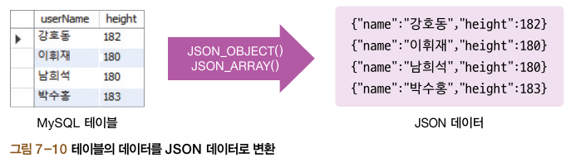
4-1 JSON 데이터와 대용량 데이터 저장
한 명의 사용자를 JSON 데이터로 표현한 예
{
"아이디" : "KHD",
"이름" : "강호동",
"생년" : 1970,
"지역" : "경북",
"국번" : "011",
"전화번호" : "22222222",
"키" : 182,
"가입일" : "2017.7.7"
}

Slide 39
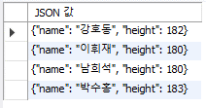
4-1 JSON 데이터와 대용량 데이터 저장
키가 180cm 이상인 사람의 이름과 키를 JSON 데이터로 변환
USE cookDB;
SELECT JSON_OBJECT('name', userName, 'height', height) AS 'JSON 값’
FROM userTBL
WHERE height >= 180;

Slide 40
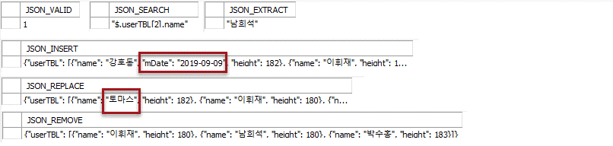
4-1 JSON 데이터와 대용량 데이터 저장
@json 변수에 JSON 데이터를 대입하면서 테이블의 이름을 userTBL로 지정
1 SET @json='{ "userTBL" :
2 [
3 {"name":"강호동", "height":182},
4 {"name":"이휘재", "height":180},
5 {"name":"남희석", "height":180},
6 {"name":"박수홍", "height":183}
7 ]
8 }';
9 SELECT JSON_VALID(@json) AS JSON_VALID;
10 SELECT JSON_SEARCH(@json, 'one', '남희석') AS JSON_SEARCH;
11 SELECT JSON_EXTRACT(@json, '$.userTBL[2].name') AS JSON_EXTRACT;
12 SELECT JSON_INSERT(@json, '$.userTBL[0].mDate', '2019-09-09') AS JSON_INSERT;
13 SELECT JSON_REPLACE(@json, '$.userTBL[0].name', '토마스') AS JSON_REPLACE;
14 SELECT JSON_REMOVE(@json, '$.userTBL[0]') AS JSON_REMOVE;

Slide 41
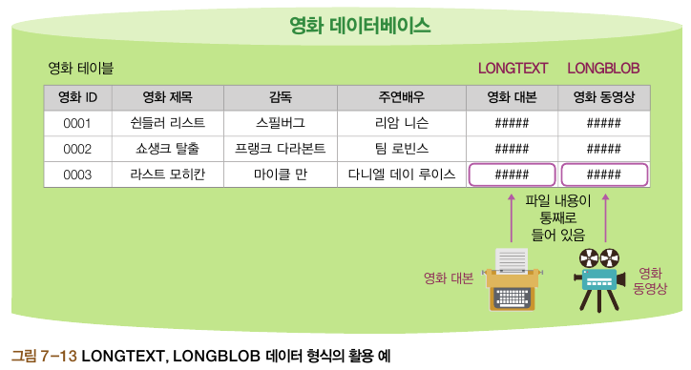
4-2 대용량 데이터 저장
LONG TEXT, LONGBLOB
MySQL은 대용량 데이터(Large OBject, LOB)를 저장하기 위해 LONGTEXT, LONGBLOB 데이터 형식을 지원
이 데이터 형식을 이용하면 약 4GB의 파일을 하나의 데이터로 저장할 수 있음

Slide 42
[실습 7-2] LONGTEXT, LONGBLOB 형식에 데이터 저장하기
교재 244~249p 참고
1 대용량 텍스트 파일과 동영상 파일 준비하기
1-1 영화 대본 파일 3개와 영화 동영상 파일 3개 준비(예제 소스의 Movies.zip 파일 활용)
2 영화 데이터베이스 만들기
2-1 영화 데이터베이스(movieDB)와 영화 테이블(movieTBL) 만들기
3 대용량 데이터 입력하기
3-1 파일을 데이터로 인력
CREATE DATABASE movieDB;
USE movieDB;
CREATE TABLE movieTBL
( movie_id INT,
movie_title VARCHAR(30),
movie_director VARCHAR(20),
movie_star VARCHAR(20),
movie_script LONGTEXT,
movie_film LONGBLOB )
DEFAULT CHARSET=utf8mb4;
INSERT INTO movieTBL VALUES (1, '쉰들러 리스트', '스필버그', '리암 니슨’,
LOAD_FILE('C:/SQL/Movies/Schindler.txt'), LOAD_FILE('C:/SQL/Movies/Schindler.mp4'));

Slide 43



[실습 7-2] LONGTEXT, LONGBLOB 형식에 데이터 저장하기
교재 244~249p 참고
3-2 오류 없이 입력되었으면 조회
3-3 max_allowed_ packet 값 수정
3-4 파일을 업로드하거나 다운로드할 폴더 경로를 별도로 허용
SELECT * FROM movieTBL;
SHOW variables LIKE 'max_allowed_packet';
SHOW variables LIKE 'secure_file_priv';

Slide 44
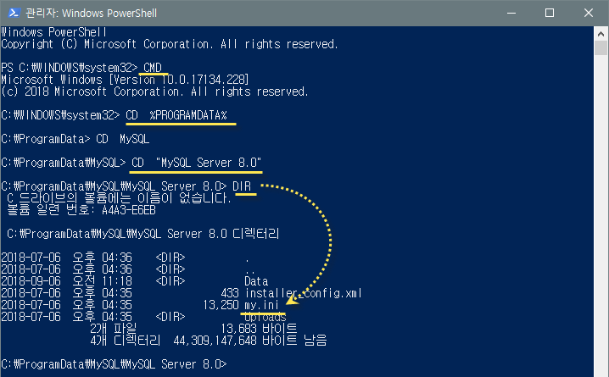
[실습 7-2] LONGTEXT, LONGBLOB 형식에 데이터 저장하기
교재 244~249p 참고
4 최대 파일 크기와 허용된 파일의 경로 추가하기
4-1 명령 프롬프트를 관리자 모드로 열기
4-2 my.ini 파일 확인
CD %PROGRAMDATA%
CD MySQL
CD "MySQL Server 8.0"
DIR

Slide 45
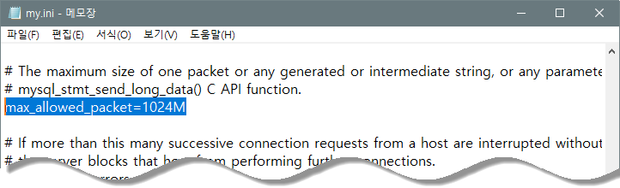
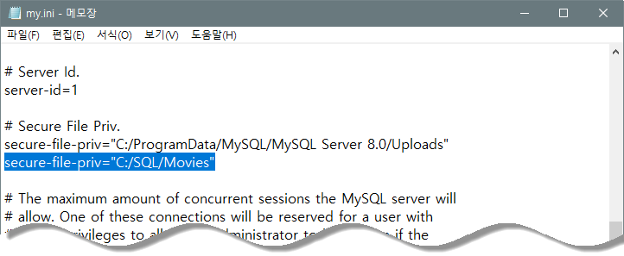
[실습 7-2] LONGTEXT, LONGBLOB 형식에 데이터 저장하기
교재 244~249p 참고
4-3 max_allowed_ packet 값을 1024M(1GB)으로 변경
4-4 secure-file-priv 옵션 아래에 한 줄을 추가
max_allowed_packet=1024M
secure-file-priv="C:/ProgramData/MySQL/MySQL Server 8.0/Uploads" secure-file-priv="C:/SQL/Movies"

Slide 46
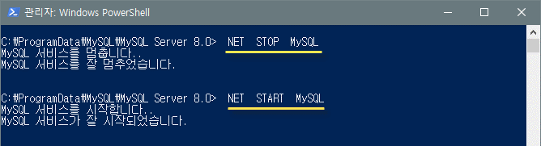

[실습 7-2] LONGTEXT, LONGBLOB 형식에 데이터 저장하기
교재 244~249p 참고
4-5 MySQL 서버 재시작
5 다시 대용량 데이터 입력하기
5-1 다시 대용량 데이터 입력
NET STOP MySQL
NET START MySQL
USE movieDB;
TRUNCATE movieTBL;
INSERT INTO movieTBL VALUES ( 1, '쉰들러 리스트', '스필버그', '리암 니슨’,
LOAD_FILE('C:/SQL/Movies/Schindler.txt'), LOAD_FILE('C:/SQL/Movies/Schindler.mp4') );
INSERT INTO movieTBL VALUES ( 2, '쇼생크 탈출', '프랭크 다라본트', '팀 로빈스’,
LOAD_FILE('C:/SQL/Movies/Shawshank.txt'), LOAD_FILE('C:/SQL/Movies/Shawshank.mp4') );
INSERT INTO movieTBL VALUES ( 3, '라스트 모히칸', '마이클 만', '다니엘 데이 루이스’,
LOAD_FILE('C:/SQL/Movies/Mohican.txt'), LOAD_FILE('C:/SQL/Movies/Mohican.mp4') );
SELECT * FROM movieTBL;

Slide 47
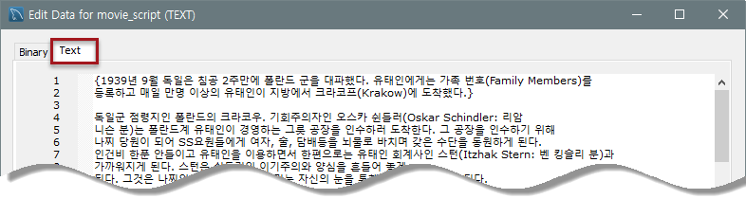
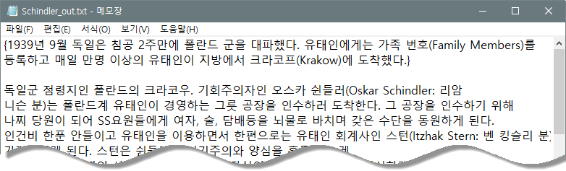
[실습 7-2] LONGTEXT, LONGBLOB 형식에 데이터 저장하기
교재 244~249p 참고
5-2 대본 전체 확인
6 입력된 데이터를 파일로 내려받기
6-1 영화 아이디가 1인 쉰들러 리스트의 영화 대본(movie_script)을 Schindler_out.txt 파일로 내려받기
6-2 내려받은 파일 열기
SELECT movie_script FROM movieTBL WHERE movie_id=1
INTO OUTFILE 'C:/SQL/Movies/Schindler_out.txt’
LINES TERMINATED BY '\\n';

Slide 48
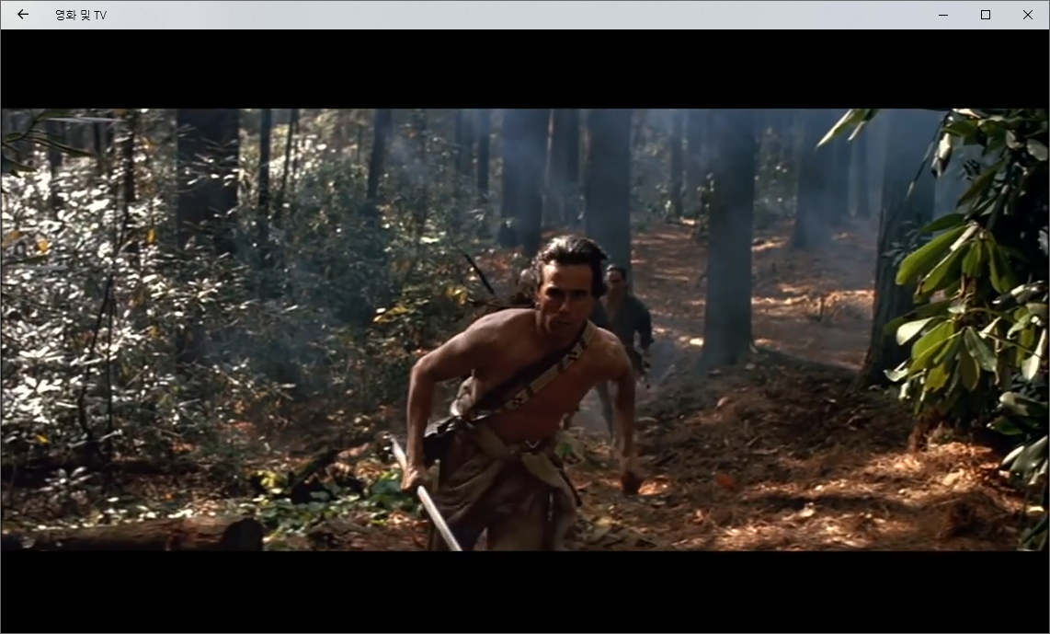
[실습 7-2] LONGTEXT, LONGBLOB 형식에 데이터 저장하기
교재 244~249p 참고
6-3 LONGBLOB 형식인 영화 동영상(movie_film)은 INTO DUMPFILE 문을 사용하면 바이너리 파일로 내려
받을 수 있음
SELECT movie_film FROM movieTBL WHERE movie_id=3
INTO DUMPFILE 'C:/SQL/Movies/Mohican_out.mp4';

